Slide 1
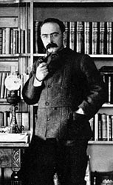
Джозеф Редьярд Киплинг ( 30 декабря 1865- 18 января 1936)
Марченко Е.В.,
МБОУ СОШ №3
г. Красный Сулин, Ростовская обл.

Slide 2
Редьярд Киплинг родился в Бомбее (Индия) в семье профессора местной школы искусств Джона Локвуда Киплинга и Алисы (Макдональд) Киплинг. Имя Редьярд он получил, как полагают, в честь английского озера Редьярд, где познакомились родители.

Slide 3
Ранние годы были очень счастливыми для будущего писателя. Но в возрасте 5 лет вместе со своей сестрой он отправляется на учёбу в Англию. В течение 6 лет он жил в частном пансионе, хозяйка которого (Мадам Роза) плохо обращалась с ним, наказывала. Такое отношение так сильно повлияло на него, что до конца жизни он страдал от бессонницы.

Slide 4
В 12 лет родители устраивают его в частное Девонское училище, чтобы он смог потом поступить в престижную военную академию. Директором училища был Кормелл Прайс, друг отца Редьярда. Именно он стал поощрять любовь мальчика к литературе. Близорукость не позволила Киплингу избрать военную карьеру, а дипломов для поступления в другие университеты училище не давало.

Slide 5
Под впечатлением от рассказов, написанных в училище, отец находит ему работу журналиста в редакции «Гражданской и военной газеты» выходившей в Лахоре (Британская Индия, ныне Пакистан).

Slide 6
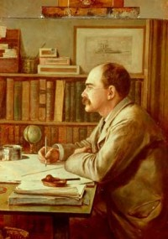
В октябре 1882 года Киплинг возвращается в Индию и принимается за работу журналиста. В свободное время он пишет короткие рассказы и стихи, которые затем публикуются газетой наряду с репортажами. Работа репортёра помогает ему лучше понять различные стороны колониальной жизни страны. Первые продажи его произведений начинаются в 1883 году.

Slide 7
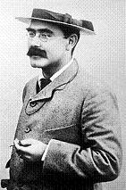
В середине 80-х годов Киплинг начинает совершать поездки по Азии и США в качестве корреспондента аллахабадской газеты «Пионер» , с которой он заключил контракт на написание путевых очерков. Популярность его произведений стремительно увеличивается, в 1888 и 1889 годах издаются 6 книг с его рассказами, которые принесли ему признание.

Slide 8
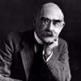
В 1889 году он совершает долгое путешествие в Англию, затем посещает Бирму, Китай, Японию. Он путешествует через все США, пересекает Атлантический океан и устраивается в Лондоне. В 1890 выходит его первый роман «Свет погас» . Наиболее известными стихами того времени становится «Баллада о Востоке и Западе» , а также «Последняя песнь Честного Томаса.

Slide 9
Большой популярностью пользуются произведения Киплинга для детей, особенно рассказы о жизни человеческого детеныша Маугли среди зверей
("Книга джунглей", 1894;
"Вторая книга джунглей", 1895).

Slide 10
1907 – Киплинг получает Нобелевскую премию по литературе «за наблюдательность, яркую фантазию, зрелость идей и выдающийся талант повествователя». Хотя в Стокгольм он приезжает, традиционной речи не произносит. В этом же году Киплинг удостоен также почетных степеней Оксфордского, Кембриджского, Эдинбургского и Даремского университетов; кроме того, он получает награды от университетов Парижа, Страсбурга, Афин и Торонто. Вскоре после получения Нобелевской премии творческая активность писателя начинает снижаться.

Slide 11
Со временем литературная деятельность становится всё менее насыщенной. Ещё одним ударом для писателя стала гибель старшего сына Джона в Первую мировую войну в 1915 году. Киплинг вместе с женой работали в военное время в Красном Кресте. После войны он становится членом Комиссии по военным захоронениям.

Slide 12
Киплинг продолжал свою литературную деятельность до начала 30-х годов, хотя успех сопутствовал ему всё меньше и меньше. С 1915 года писатель страдал от гастрита, который впоследствии оказался язвой. Умер Редьярд Киплинг 18 января 1936 года в Лондоне. Похоронен в Уголке поэтов в Вестминстерском аббатстве

